Slide 1
多项式求和
2017.6.5
YYT太强了

Slide 2
预备知识：
一·基础微积分
二·牛顿恒等式
三·母函数相关*
四·多项式相关*
五·自然数幂和
六·多项式插值*
（标*不讲）
ZTZ太强了

Slide 3
第一部分 基础微积分
卖微积分的小女(bo)孩(shi)
小女(bo)孩(shi)，自习室。
“再复习一章吧，”
她想，
“一章只有很少的几个知识点啊”
但是手里的高数第八章却怎么也翻不开。
她心里绝望到了极点。
她敢拿出一页高数书撕碎它，来发泄心中的郁闷吗？
她终于拿出了一页，
“嘶”，
ZTZ太强了

Slide 4
第一部分 基础微积分
高数书碎纸漫天的飞舞。
在一片碎纸中，
她好像看到了拉格朗日慈祥的笑容。
女(bo)孩(shi)向前伸出手去，
可是没等她碰到，
景象就消失了。
她又撕碎了一页。
这一回，
她好像来到了那个工作室，
看到了泰勒奋笔疾书的身影。
GYJ太强了

Slide 5
第一部分 基础微积分
这次，
她看到了牛顿莱布尼茨两位祖师爷。
祖师爷那么温暖，
那么慈爱。
她赶紧把剩下的高数书第九章第十章全部撕碎撒在空中，
她看见纸片越来越多，
数不清的公式定理把她包围了起来。
牛顿莱布尼茨如此的高大，
把她抱了起来，
YYT太强了

Slide 6
第一部分 基础微积分
搂在怀里，
飞到那没有微积分，
没有多元函数，
没有空间解析几何的地方去了。
第二天考高数的时候，
人们发现了女(bo)孩(shi)，
她坐在角落里，
含着微笑，
已经算死了。
GYJ太强了

Slide 7
第一部分 基础微积分
手里还拿着另一本的高数攻关，
习题集，两张小测试卷。
“她想再多复习几章高数。”
人们说。
谁也不知道她曾经看到过多么美丽的东西，
她曾经多么幸福，
跟着牛顿莱布尼茨一起走向微积分的幸福中去。
YG太强了

Slide 8
第一部分 基础微积分
一·极限
(1)无穷小
(2)运算法则
(3)夹逼准则
(4)两个重要极限
(5)无穷小比较
二·导数
(1)导数
(2)导函数
(3)高阶导数
三·微分
(1)定义
(2)几何意义
四·泰勒公式
五·不定积分
(1)定义
(2)积分表
六·微分方程
NYX太强了

Slide 9
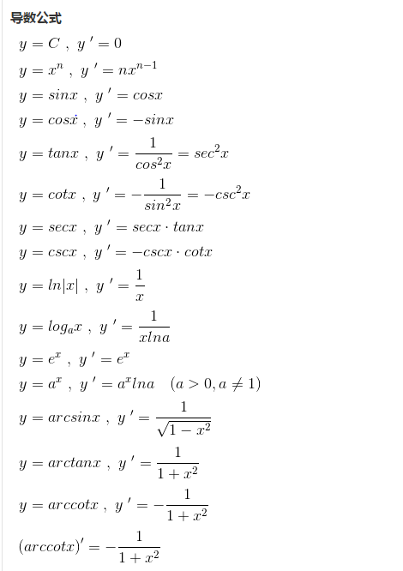
NYG太强了

Slide 10
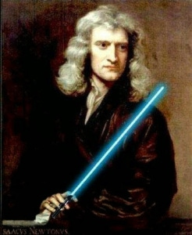
第二部分 牛顿恒等式
WT太强了

Slide 11
第三部分 自然数幂和
一·伯努利数
伯努利多项式
求和公式
二.多项式插值*
YG太强了

Slide 12
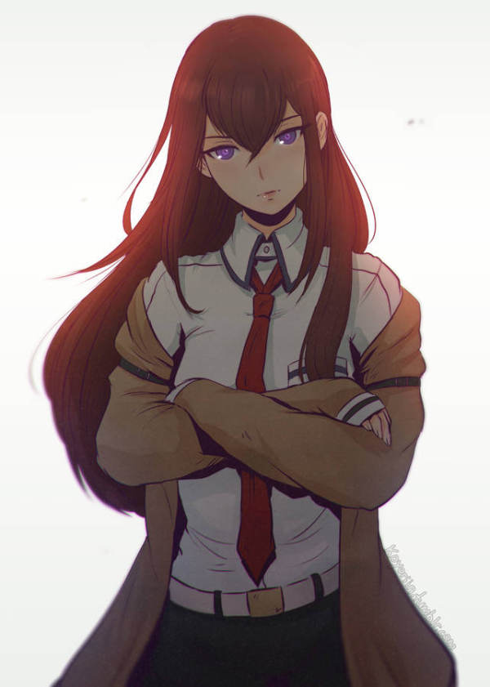
WEA太强了

